Slide 1
페르소나 제작 발표
9조 DTN

Slide 2

프로필 / 라이프 스타일
직장인 / 취미로 랩 음악 제작 / 외향적인 성격
30세 남성, 애인 없음
자신의 음악을 올려 평가 받을 수 있는 사이트
비슷한 음악 취향의 사람들과 소통할 수 있는 커뮤니티
자신의 음악을 홍보할 수 있는 커뮤니티
활기찬 성격으로 새로운 사람과 쉽게 친해진다. 다른 사람에게 관심 받는 것을 좋아하고 자신의 음악에 대해 이야기할 때 즐거워 한다.
Needs
Goals
Frustration
자신이 만든 음악이 어떤지 알고 싶음
비슷한 음악을 하는 사람들과 만나 협업하고 싶음
많은 사람들이 자신의 음악을 듣지 못함
음악을 제작하던 중, 음악적 문제를 직면함
취미로 음악을 제작하는 서종현씨

Slide 3
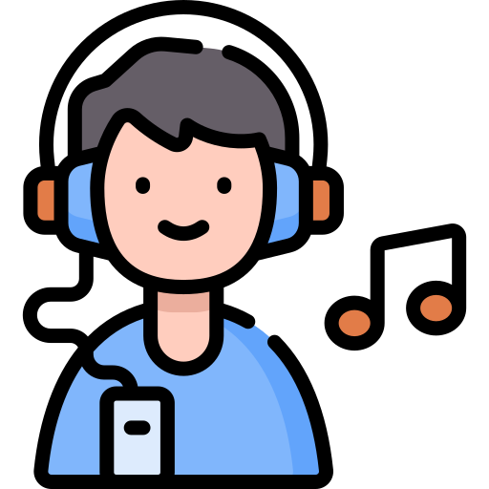
자신과 음악 취향이 비슷한 사람을 찾아주는 앱
자신이 좋아하는 가수의 콘서트 정보를 알려주는 사이트
대학생 / 평소 인디 밴드 음악을 자주 들음 / 내향적인 성격
21세 남성, 미필, 애인 있음
Needs
Profile
소심한 성격으로 낯가림이 심하고 새로운 사람과 말하기를 어려워하지만 싫어하는 것은 아니다. 자신이 좋아하는 음악에 대해 이야기할 때 자기도 모르게 말이 많아진다.
Goals
Frustration
- 음악 연주회나 콘서트를 같이 볼 사람이 필요함
자신과 음악 취향이 비슷한 사람과 친구가 되고 싶음
새로운 사람과 만날 기회가 없음
새로운 사람을 만나는게 두려움
과제 때문에 사람을 만날 시간이 없음
음악을 즐겨 듣는 배혜주씨

Slide 4

- 단순한 UI의 커뮤니티
- 비슷한 음악 취향의 사람들과 소통할 수 있는 커뮤니티
- 옛날 노래도 추천해주는 시스템
은퇴함 / 트로트, 레트로, 복고 풍 음악을 즐겨 들음 / 털털한 성격
57세 남성, 결혼함, 자녀 있음
Needs
Profile
털털한 성격으로 자기 주장이 강하고 고집이 있다. 자신의 생각에 공감하는 말을 듣거나 글을 보는 것을 즐거워 한다.
Goals
Frustration
- 자신과 비슷한 나이의 중년들과 추억(음악)을 공유하고 싶음
- 오래 들어왔던 트로트에 대한 지식을 뽐내고 싶음
- 복잡한 UI를 가진 커뮤니티를 사용하기 어렵다.
- 새로운 사람과 만날 기회가 적다.
트로트 음악을 자주 듣는 봉문식씨

